Slide 1
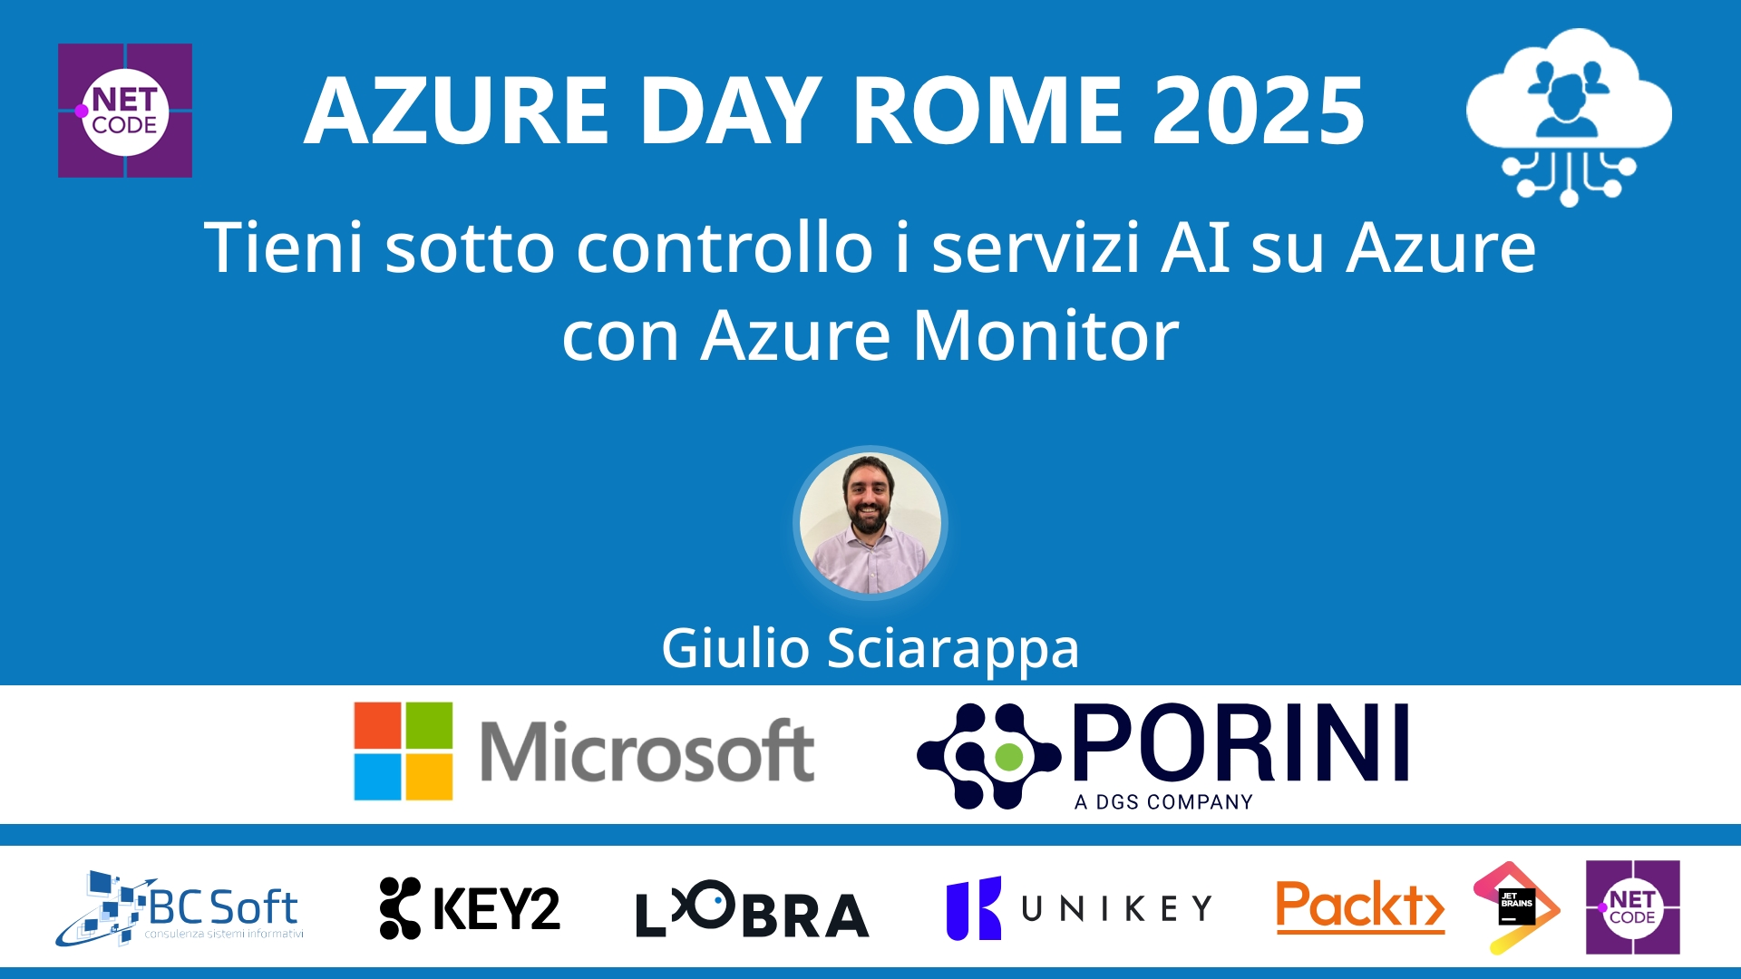
Session Banner - Tieni sotto controllo i servizi AI su Azure con Azure Monitor
Notes:
This is the opening banner slide for 'Tieni sotto controllo i servizi AI su Azure con Azure Monitor'. The session is presented by: Giulio Sciarappa. This slide sets the visual theme for the presentation.

Slide 2
Tieni sotto controllo i servizi AI su Azure con Azure Monitor
Notes:
Main title slide displaying 'Tieni sotto controllo i servizi AI su Azure con Azure Monitor'. Presented by: Giulio Sciarappa. Use this slide to introduce the session topic.

Slide 3
Event Sponsors
Notes:
Sponsor acknowledgment slide. Take a moment to thank the event sponsors and explain their support for the conference.

Slide 4
Tieni sotto controllo i servizi AI su Azure con Azure Monitor
Speaker(s): Giulio Sciarappa
Notes:
Detailed session information for 'Tieni sotto controllo i servizi AI su Azure con Azure Monitor'. Session description: Utilizzare la IA è bellissimo... finché non arrivano i report dei consumi!_x000D_
_x000D_
In questa sessione ci addentriamo nelle varie possibilità offerte da Azure per tenere monitorato il comportamento e il cos.... Review the session objectives and speaker credentials.

Slide 5
Demo: Tieni sotto controllo i servizi AI su Azure con Azure Monitor
Notes:
Demo section for 'Tieni sotto controllo i servizi AI su Azure con Azure Monitor'. This slide is for live demonstrations. Ensure all demo materials are prepared and tested.

Slide 6
Questions & Discussion
Notes:
Q&A slide for 'Tieni sotto controllo i servizi AI su Azure con Azure Monitor'. This is time for audience questions and discussion. Prepare to address common questions about the topic and invite participation.

Slide 7
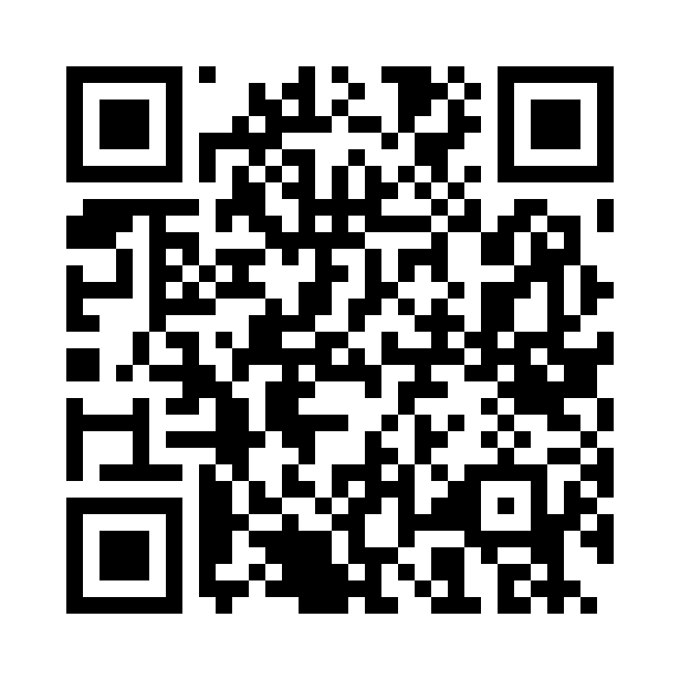
Please Vote for This Session
Vote for Session - Tieni sotto controllo i servizi AI su Azure con Azure Monitor
Notes:
Voting slide for 'Tieni sotto controllo i servizi AI su Azure con Azure Monitor'. Ask audience to scan the QR code or visit https://vote.dotnetdev.it/vote/6juwwd7a/929276 to vote. Emphasize the importance of feedback.

